Slide 1

Evaluering af valgfag I NOrd
Formål og fakta
Motivation og tilfredshed
Transfer og udbytte
Opmærksomhedsfelter

Slide 2
Formål
Kvalificere næste års arbejde med valgfag i regionerne
Pege på mønstre og sammenhænge der kan udvikles

Slide 3
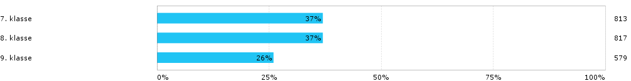
Samlet Antal respondenter
Byplan: Gennemført = 2.047
Delvis gennemført = 162
Nord: Gennemført = 724
Delvis gennemført = 34
Syd: Gennemført = 627
Delvis gennemført = 40
Vest: Gennemført = 696
Delvis gennemført = 74
Fordeling på byplan:

Slide 4
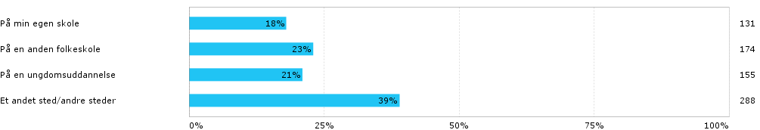
Nord: Hvor foregår dit valgfag (sted)?
Elev 8. klasse:
”Det kræver lidt mod, men man bliver også mere åben og trænet i at møde nye mennesker – det er jo det vi skal kunne, når vi er færdige med skolen”

Slide 5
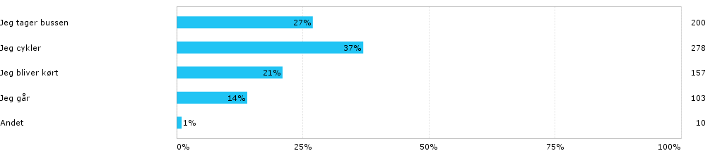
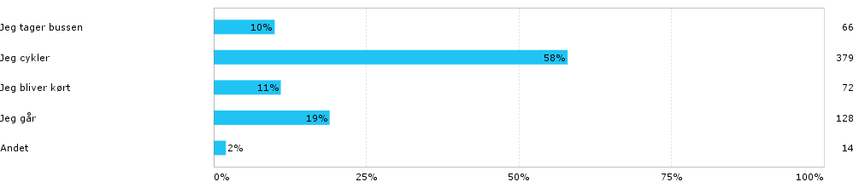
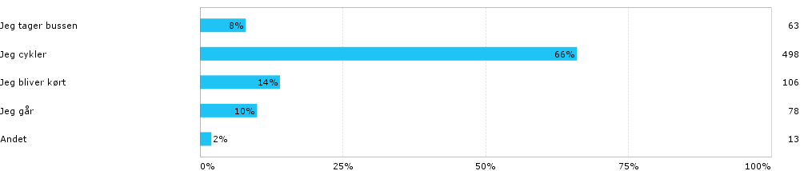
Mobilitet - generelt
Nord:
Syd:
Vest:

Slide 6
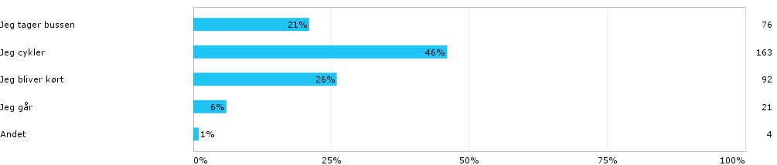
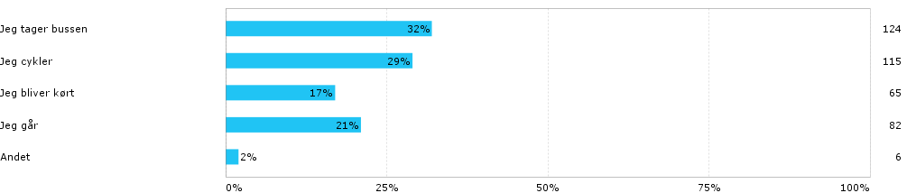
TIRSDAGSHOLDET:
Hvordan kommer du hen til dit valgfag?
TORSDAGSHOLDET
Hvordan kommer du hen til dit valgfag?

Slide 7
Motivation og tilfredshed blandt eleverne –
Hypoteser – der er en sammenhæng mellem elevernes oplevelse af tilfredshed og:
opfyldelse af deres 1. eller 2. prioritet
deres oplevelse af indflydelse, mål og feedback
forventningsafstemning jf. beskrivelser af valgfag i katalog

Slide 8
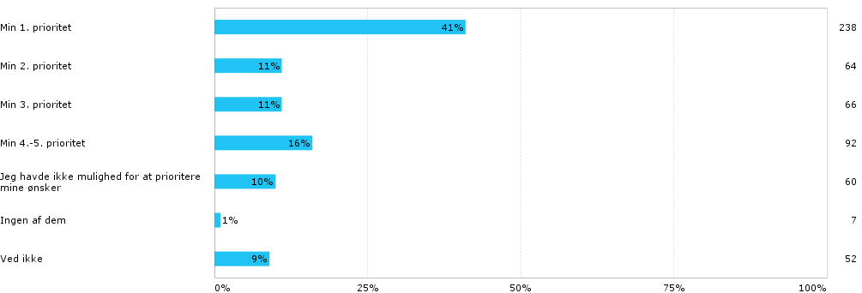
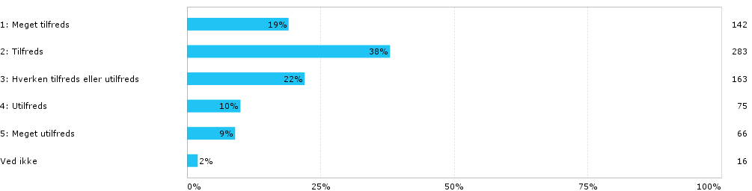
Nord: Hvilket ønske på din liste over valgfag fik du opfyldt?
Nord: På en skala fra 1 til 5, hvor tilfreds har du så været med undervisningen på dit valgfag indtil videre?
Notes:
41 % 1. prioritet i nord, syd 81 % har fået 1. prioritet, 52 % i vest

Slide 9
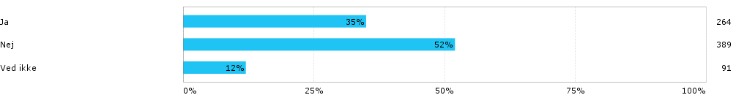
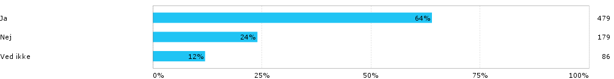
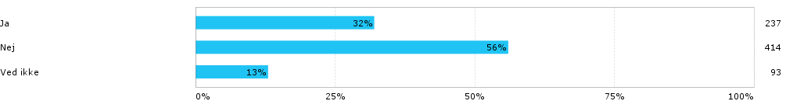
NORD: INDFLYDELSE, MÅL OG FEEDBACK
Er du med til at bestemme, hvad du skal lære/lave i dit valgfag?
Kender du målene for det, du skal lære i dit valgfag?
Får du løbende at vide, hvordan du klarer dig i dit valgfag?

Slide 10
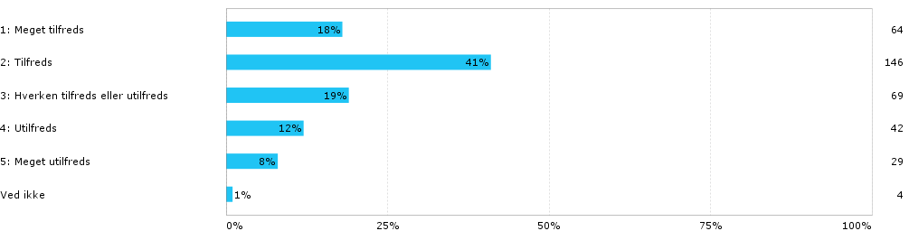
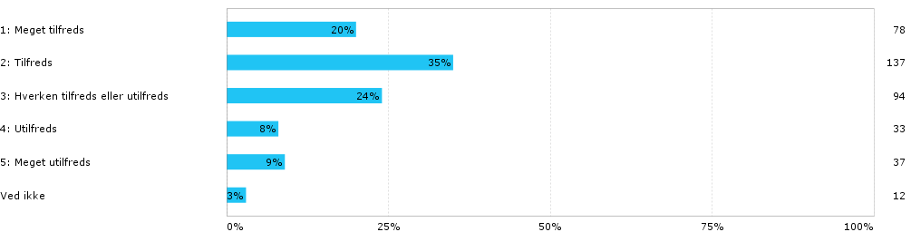
TIRSDAGSHOLDET:
På en skala fra 1 til 5, hvor tilfreds har du så været med undervisningen på dit valgfag indtil videre?
TORSDAGSHOLDET:
På en skala fra 1 til 5, hvor tilfreds har du så været med undervisningen på dit valgfag indtil videre?
Notes:
Men i det store hele : Meget lille andel der er utilfreds

Slide 11
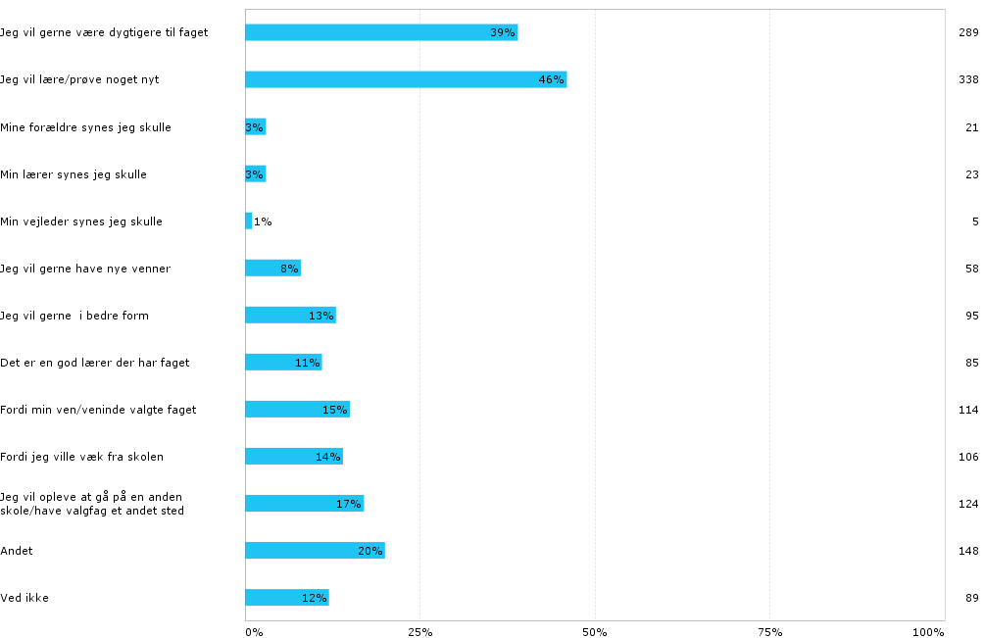
Baggrund for valg af valgfag
Nord: Hvorfor har du valgt dette valgfag? (Max 3 krydser)

Slide 12
Transfer og udbytte
Hypoteser:
Valgfag har en afsmittende positiv effekt på elevernes fritidsliv
Valgfag har en afklarende effekt i forhold til valg af ungdomsuddannelse og fremtidige jobvalg
Der er et potentiale i forhold til at skabe større afklarende effekt og brobygning mellem grundskole og EUD

Slide 13
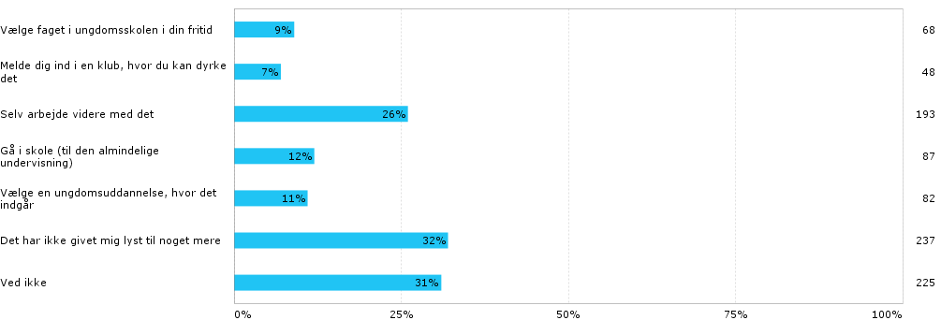
Transfer (alle valgfag)
Nord: Har valgfaget givet dig lyst til, at....

Slide 14
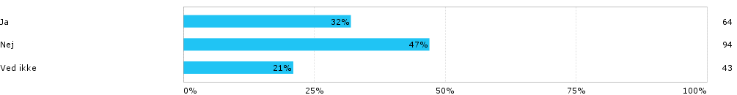
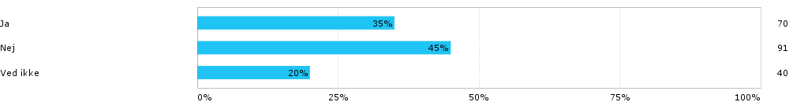
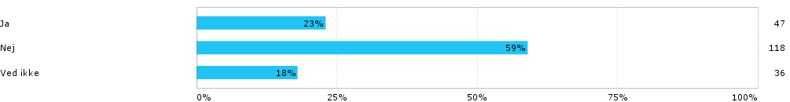
Erhvervs- & ungdomsudd.
Nord: De elever der har valgt valgfag fra EUD/ungdomsudd.:
Er du blevet mere interesseret i en erhvervs- eller ungdomsuddannelse, i forbindelse med dit valgfag?
Har dit valgfag gjort dig mere afklaret i forhold til dit valg af fremtidig uddannelse?
Har dit valgfag givet dig lyst til at vide mere om fremtidige jobmuligheder indenfor faget?

Slide 15
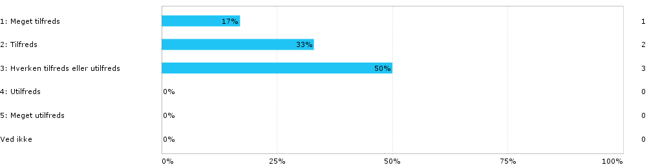
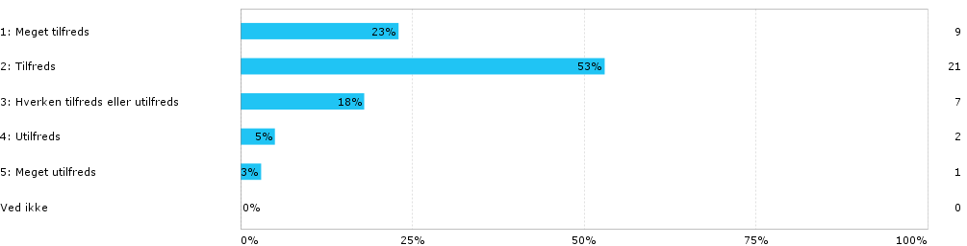
Masterchef på Kold College Vest:
På en skala fra 1 til 5, hvor tilfreds har du så været med undervisningen på dit valgfag indtil videre?
Madkundskab i Vest:
På en skala fra 1 til 5, hvor tilfreds har du så været med undervisningen på dit valgfag indtil videre?

Slide 16
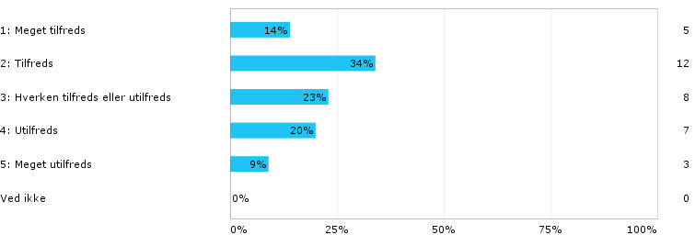
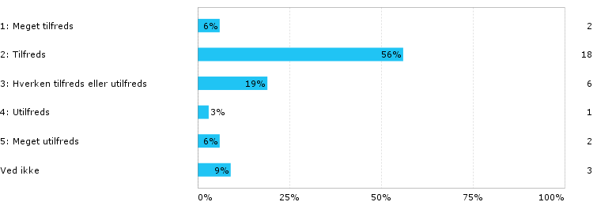
Innovation & markedsføring i Tietgen Nord:
På en skala fra 1 til 5, hvor tilfreds har du så været med
undervisningen på dit valgfag indtil videre?
Iværksætter + Entreprenørskab & innovation i Nord:
På en skala fra 1 til 5, hvor tilfreds har du så været med undervisningen på dit valgfag indtil videre?

Slide 17
Fravær
Nord: Ved du, hvor/hvem du skal melde dit fravær til?
”Vores lærer plejer bare at spørge om der er nogen, der ved hvor de er?”

Slide 18
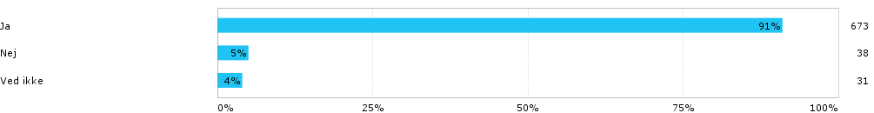
Nord: Oplever du, at undervisningen på dit valgfag er anderledes end din almindelige undervisning?

Slide 19
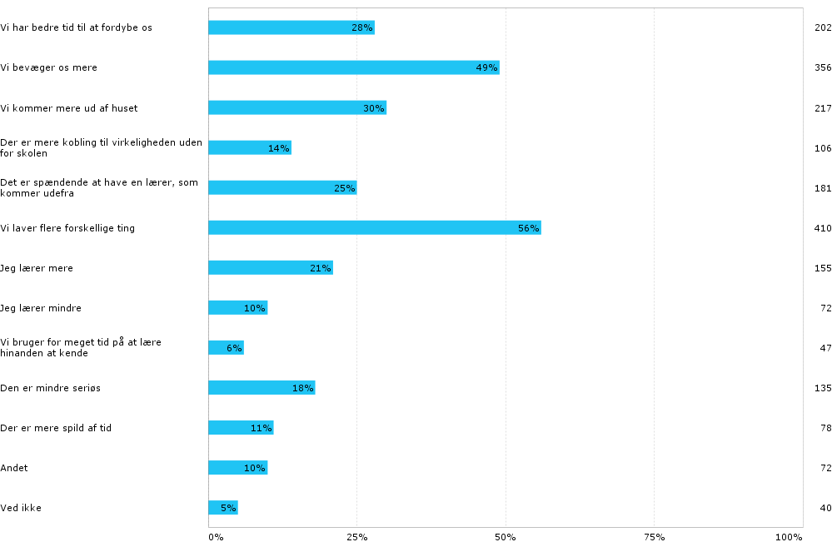
Nord: Hvordan er undervisningen anderledes?

Slide 20
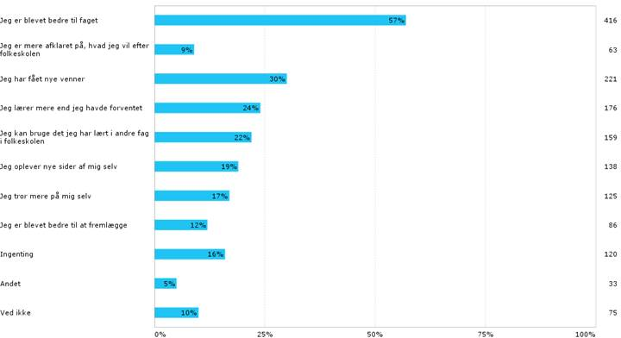
udbytte
Nord: Hvad har du fået ud af undervisningen?

Slide 21
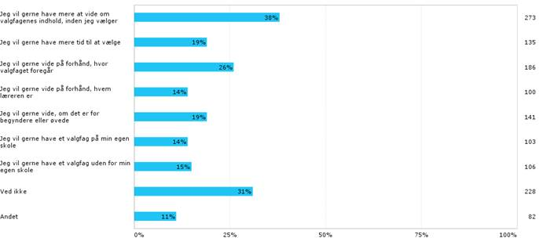
Nord: Når du skal have valgfag næste år, hvad skal så være anderledes?

Slide 22
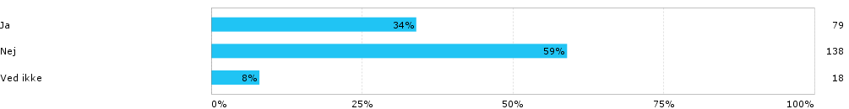
Nord: Har din valgfagslærer fortalt om, hvordan valgfaget kan inddrages i din projektopgave? (9. klasse)
Andre opmærksomhedsfelter:
Valgfagsmessen – et godt koncept men en rodet affære i elevperspektiv
Forsøg med prøver i valgfag

